Slide 1
目录
01
系统加固
Windows操作系统加固
Linux操作系统加固
02
中间件加固
IIS加固
Apache加固
Nginx加固
03
数据库加固
Mysql加固
Mongodb加固

Slide 2
IIS 安全加固

Slide 3
目录
01
IIS 网站搭建
02
IIS 安全加固

Slide 4
IIS 网站搭建

Slide 5
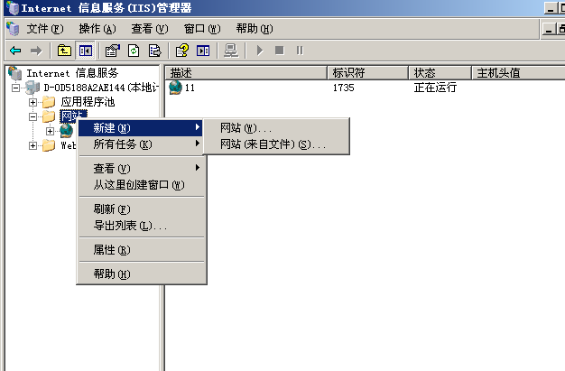
IIS新建网站

Slide 6
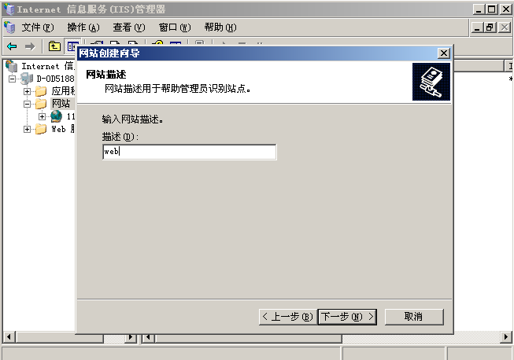
网站描述

Slide 7
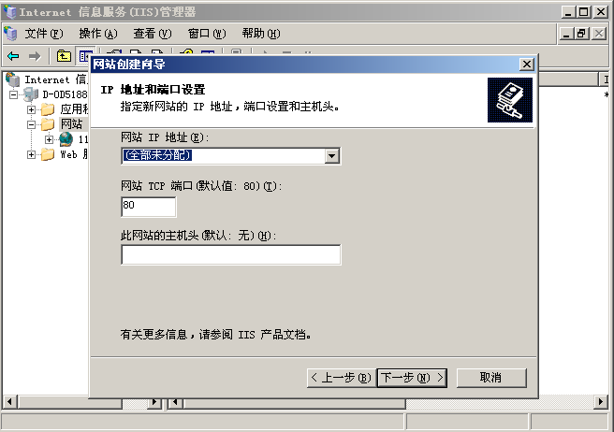
设置IP地址和端口

Slide 8
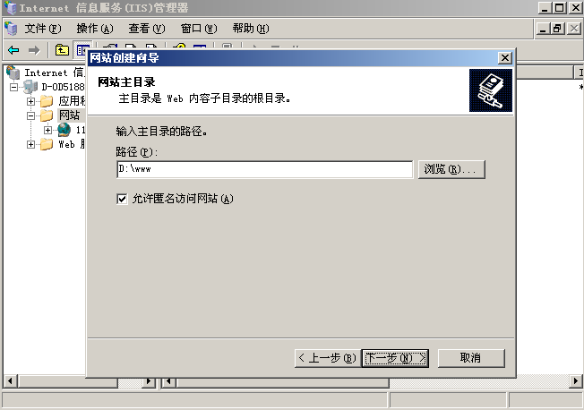
设置主目录路径

Slide 9
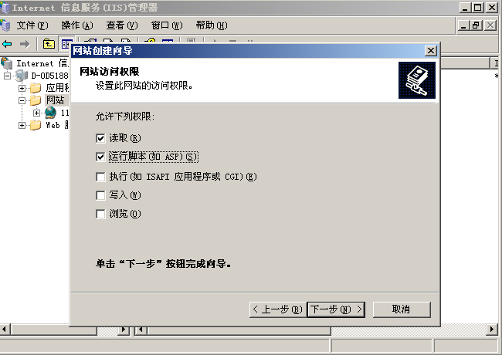
设置网站访问权限

Slide 10
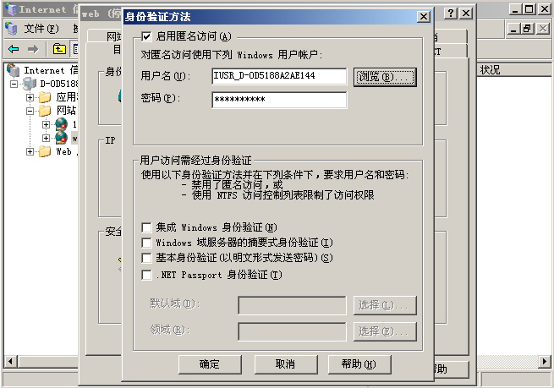
启用匿名访问

Slide 11
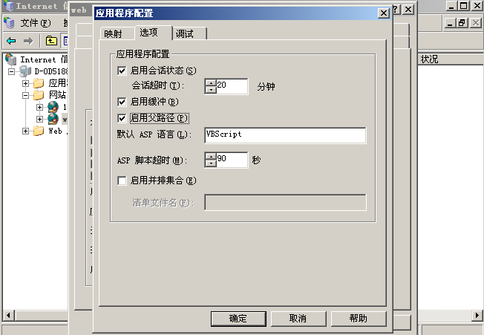
启用父路径

Slide 12
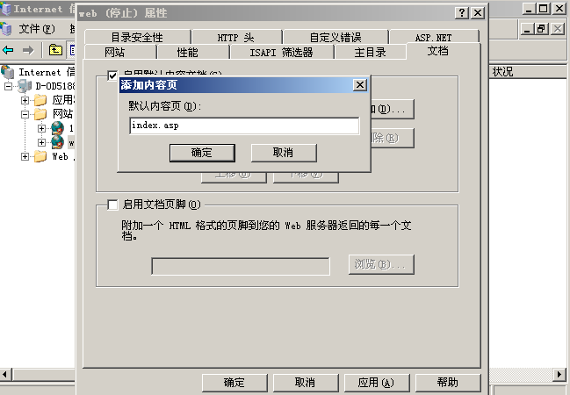
添加默认内容页

Slide 13
IIS 安全加固

Slide 14
IIS安装及版本的选择
在IIS安装过程中，根据具体的业务需求，只安装必要的组件，以避免安装其他一切不必要的组件带来的安全风险。如网站正常运行只需要ASP环境，那我们就没必要安装.net组件。
对于IIS版本，至少要在6.0以上，IIS5.0存在严重的安全漏洞，不过现在运行IIS5.0的服务器已经非常少了，对于这一点不用太过担心。

Slide 15
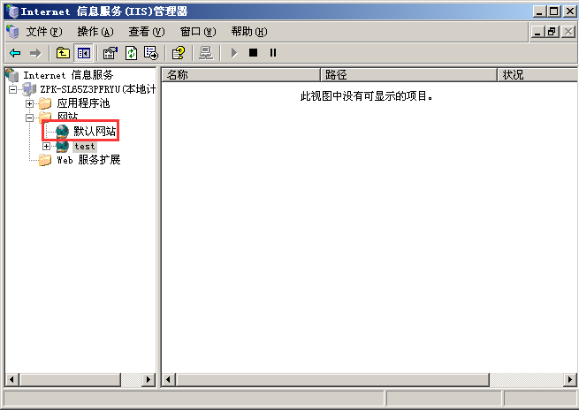
删除默认网站
把IIS默认安装的站点删除或禁用掉

Slide 16
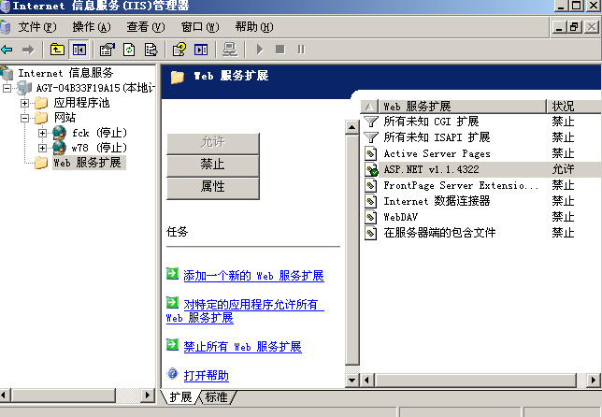
禁用不必要的Web服务扩展
打开IIS 管理器，检查是否有不必要的“Web服务扩展”，如果有则禁用掉。
Notes:
危险的WebDAV，WebDAV扩展了HTTP.1.1通信协议的功能，让具备适当权限的用户，可以直接通过浏览器、网上邻居来管理服务器上的webDAV文件夹内的文件。如无必要，应当禁止WebDAV。

Slide 17
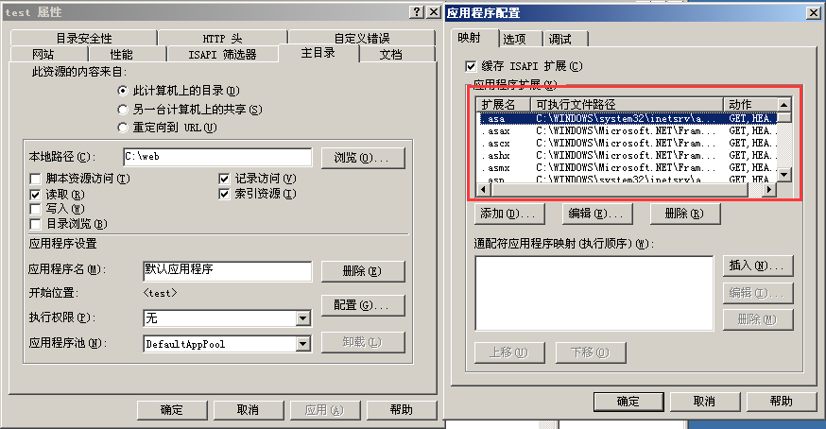
删除不使用的应用程序扩展
在IIS管理器中，右击网站“属性”，点击主目录选项卡，点击“应用程序设置”的配置按钮
根据网站的实际情况，只保留必要的应用程序扩展，其他的一律删除，尤其是像cer、asa这样极其危险的扩展，而且一般网站也不需要它

Slide 18
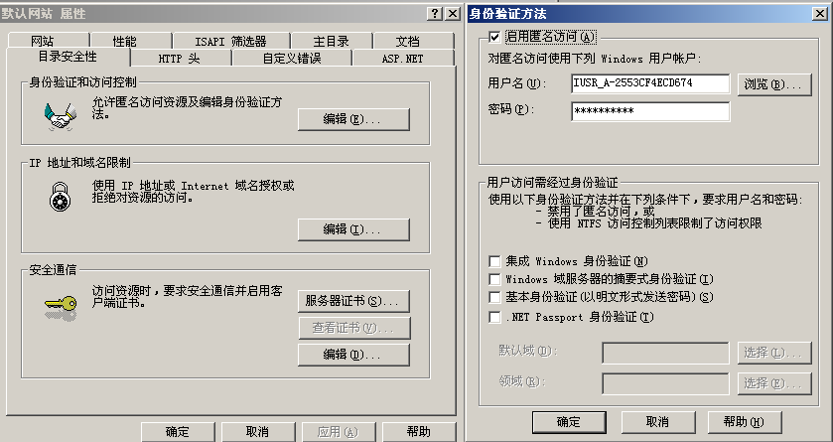
IIS访问权限配置
如果IIS中有多个网站，建议为每个网站配置不同的匿名访问账户。
方法：
a. 新建一个账号，加入Guests组
b. “网站属性”—>“目录安全性”—>“身份验证和访问控制”，把“启用匿名访问”处，用刚新建的账户代替默认账户

Slide 19
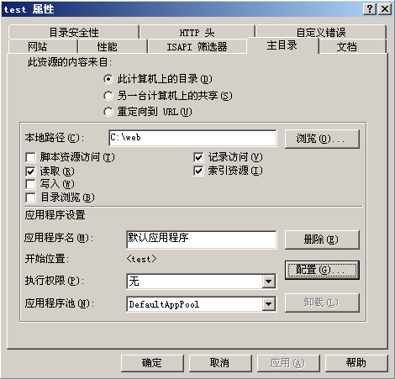
正确设置网站目录的权限和IIS权限
网站分区为NTFS分区。网站目录出system和administrator组有完全控制权限外，其他用户只需要有读取权限。
IIS6管理器中设置：
只选择“读取、记录访问、索引资源”
禁止“写入”和“脚本资源访问”，避免IIS Put上传攻击
禁止“目录浏览”，避免目录遍历攻击

Slide 20
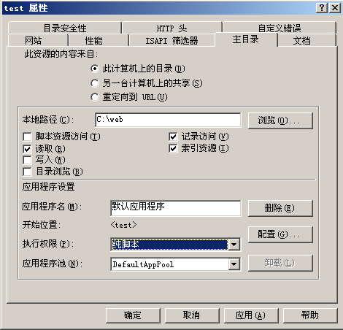
正确设置网站目录的权限和IIS权限
应用程序设置中的执行权限设置为“纯脚本”
原则：
目录有写入权限，一定不要分配执行权限
目录有执行权限，一定不要分配写入权限
网站上传目录和数据库目录一般需要分配“写入”权限，但一定不要分配执行权限
其他目录一般只分配“读取”和“记录访问”权限即可

Slide 21
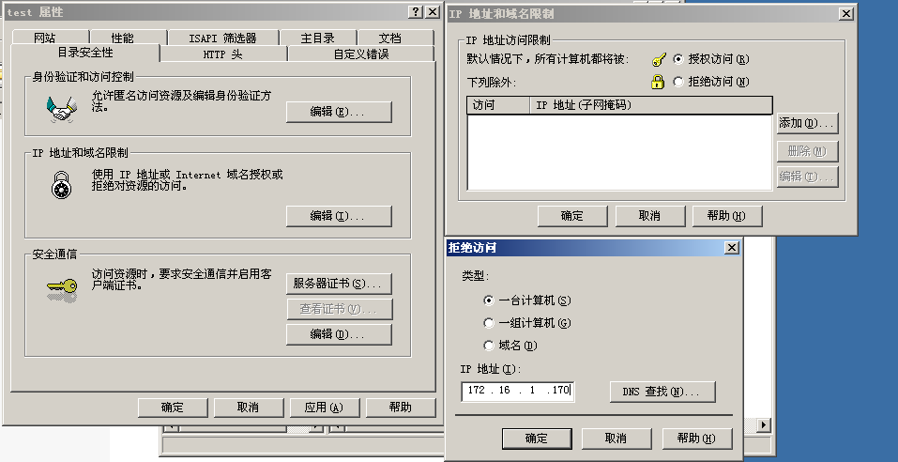
设置IP访问限制

Slide 22
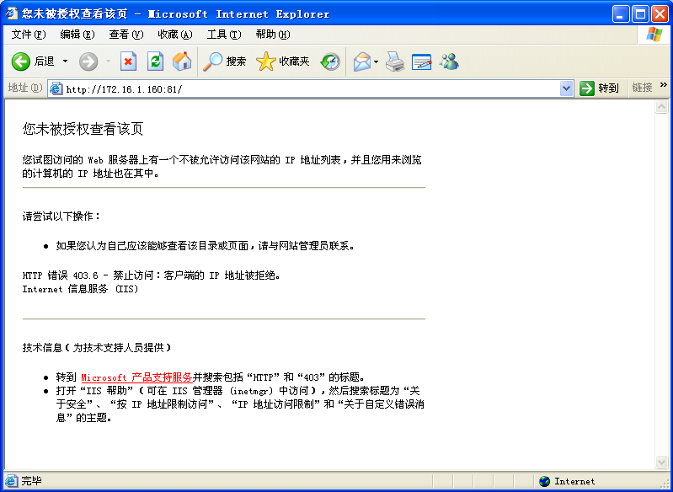
访问测试

Slide 23
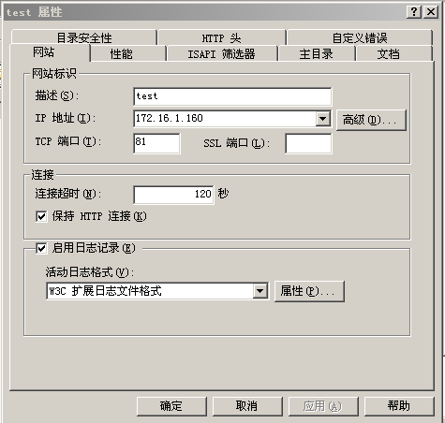
正确设置IIS日志
在IIS管理器中，右击网站“属性”，点击网站选项卡，确定已经选择“启用日志记录”，活动日志格式为“W3C扩充日志文件格式”
接着修改IIS日志文件保存路径，默认保存在“C:\WINDOWS\system32\LogFiles”目录下，这里修改为自定义路径。建议保存在非系统盘路径，并且IIS日志文件所在目录只允许Administrators组用户和SYSTEM用户访问
Notes:
无论是什么服务器，日志都是应该高度重视的部分。当发生安全事件时，我们可以通过分析日志来还原攻击过程，否则将无从查起。有条件的话，可以将日志发送到专门的日志服务器保存。

Slide 24
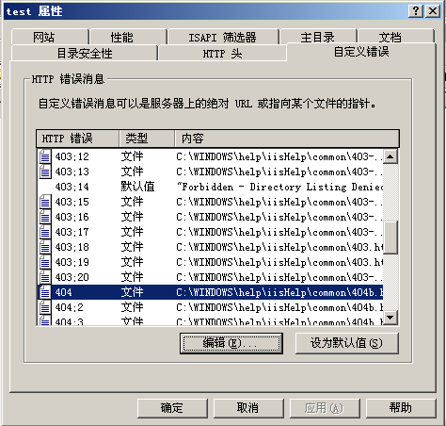
自定义IIS返回的错误信息
在IIS管理器中，右击网站“属性”，点击自定义错误选项卡，查看HTTP错误信息。双击其中一个HTTP错误，可以设置该HTTP错误发生时，返回自定义错误页面，或者定向到指定地址，常见错误代码：
403禁止访问：404找不到页面：500是服务器内部错误

Slide 25
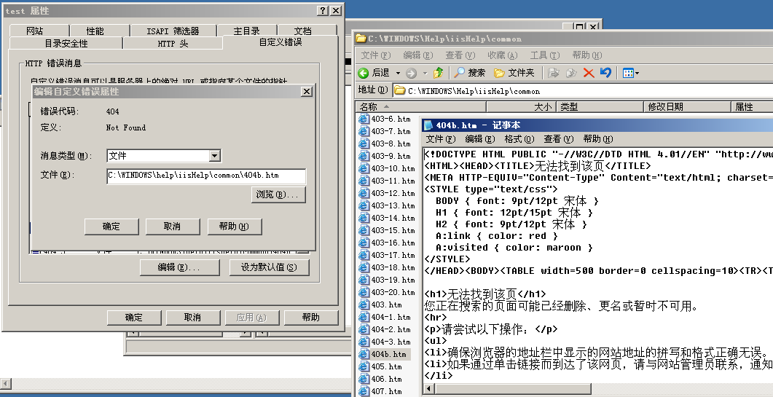
自定义IIS返回的错误信息

Slide 26
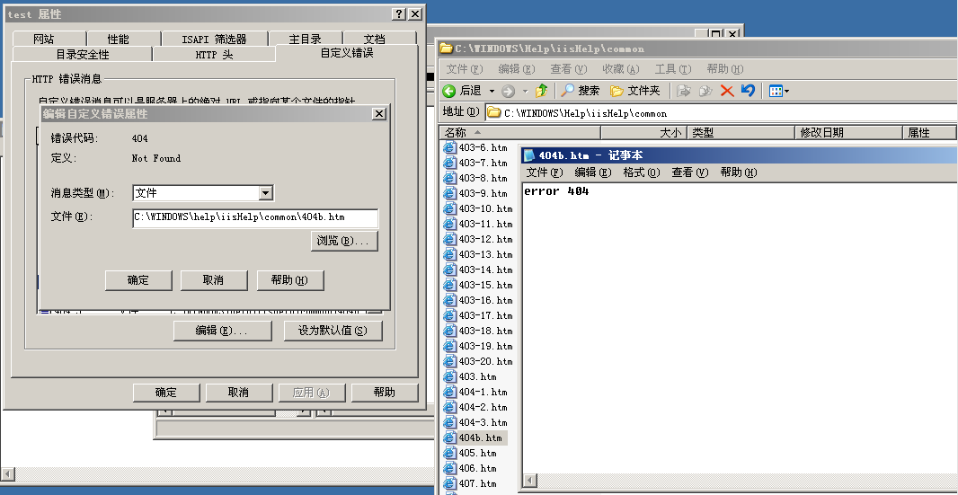
自定义IIS返回的错误信息

Slide 27
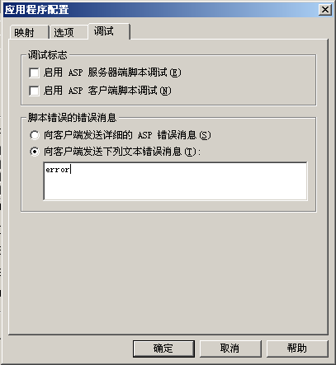
禁止向客户端发送详细的ASP错误信息
在IIS管理器中--->“属性”--->“主目录”--->“配置”--->“调试”，选择“向客户端发送下列文本错误消息”项，自定义出错时返回的错误信息

Slide 28
THANK YOU

